Slide 1
бъдещи
изследователи
Изкуството да
обучаваш
Notes:
1 – 3 Елиза

Slide 2
Ще си поговорим за...
Специфичните особености на обучението по информатика, профилирана подготовка (ПП)
Не толкова нови иновативни методологии

Slide 3
...и ще споделим...
Технологиите
Методиките
Проблемите
Решенията
и...
Магията
на проекта
It's a kind of magic!
Notes:
1 – 3 Елиза

Slide 4
Изследователският подход в обучението по информатика, профилирана подготовка
Notes:
4 – 6 Н

Slide 5
Цели на обучението по информатика, ПП
Формиране на основни знания за език за програмиране
Познания за основни структури от данни
Изграждане на алгоритмично мислене
Развиване на умения за програмиране в конкретна среда на конкретен език
Култивиране на стил на програмиране

Slide 6
Осъществяване на обучението по информатика, ПП
Общоприета практика
Изнасяне на преден план на преподаването на езиковите конструкции
Еднотипни и не до там значещи нещо за учениците примери
Резултат
Ниска мотивация
Нетрайни знания и умения
Наизустяване на учебен материал

Slide 7
Конструкционизъм
По-важно е да програмираш, за да научиш нещо, отколкото да се научиш да програмираш
С. Пепърт
Notes:
7 - ЖениС
8 – 10 E.

Slide 8
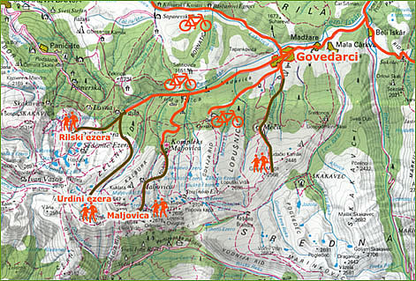
I*Teach
Notes:
Извличане на интересите на учениците
Поставяне на предизвикателства, които зарибяват
Работа в екип
Работа върху проект, чиято крайна цел учениците набелязват (уж) сами
Самостоятелно определяне на междинните звена от проекта

Slide 9
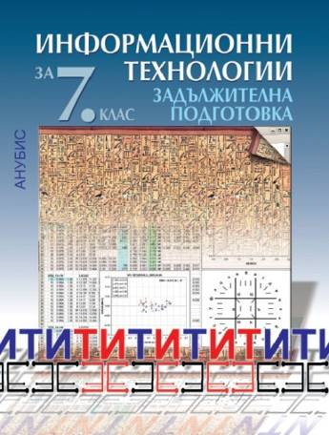
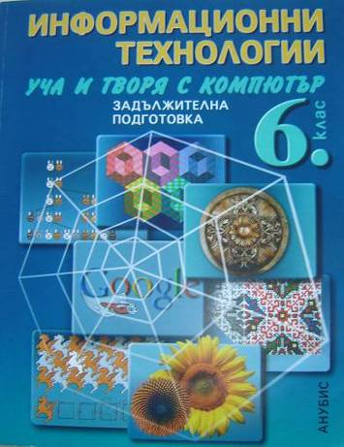
Успешен опит в обучението по ИТ
Notes:
ЖениК & ЖениС
Да кажем просто, че вече сме споделяли как сме отразили подхода в помагалата и как тръгват от малки изследователски проблеми и се превръщат в голям целогодишен проект във 7. клас

Slide 10
Приложимост в обучението по информатика?
Задача с повишена трудност: Изграждане на знанията и уменията в контекста на работата по проект, изискващ собствени изследвания
Notes:
Елиза

Slide 11
Проектът Оп Арт
Mетодологията I*Teach в действие в училищната практика
Notes:
11 - ? Н

Slide 12
Контекст и методи на експеримента (1)
Ученици от 11 клас
Две математически гимназии
Изследователски инструменти
дневник на преподавателя
неструктурирано интервю за обратна връзка

Slide 13
Контекст и методи на експеримента (2)
Основни цели на обучението
Усвояване на синтаксис и семантика на програмен език
Разбиране и прилагане на конкретни алгоритми
Познаване и използване на структури от данни
Приложение на ИТ
Среда и платформа за програмиране
Допълващо средство за обучение
Виртуална среда за обучение и комуникация

Slide 14
Методи за обучение
Предоставяне на учебни ресурси –презентации по темата, бележки към тях, видео материали, препратки към интернет
Поставяне и приемане на задания за самостоятелна работа
Проучване по определени теми
Разработване на проекти в екип
Активно използване на виртуални среди за обучение и комуникация
Notes:
Още в началото на годината учениците са били запознати с методите на обучение, които ще прилагаме

Slide 15
Първоначална реакция
Вие някаква американска система ли се опитвате да ни пробутвате?

Slide 16
Преход от традиционно към проектно обучение (1)
Два въвеждащи проекта
Постепенно надграждане на изискванията и отговорностите
Постепенно въвеждане на ИКТ в процеса на работа

Slide 17
Преход от традиционно обучение към проекти с изследователски елементи (2)
Първи проект
основно проучване
резултат: сравнителен анализ
Втори проект
разработка на собствена приложна програма
моделиране на математически обекти
оценка и самооценка
Общи цели
умения за бързо да намиране на качествена информация
подбор и използване на подходящи средства за комуникация
навик за работа в екип
представяне на завършен продукт
критическо мислене

Slide 18
It’s a kind of magic!

Slide 19
Учебни цели
Осмисляне на понятията свойство и метод на клас
Усъвършенстване на уменията за описание на собствени класове със спазване на концепцията за капсулиране на данни
Изграждане на умения за създаване и манипулация на разнородни обекти
Осмисляне на концепцията за многократна използваемост на клас
Разбиране на концепцията за наследяване на класове
Изграждане и усъвършенстване на уменията за работа с базови и наследени класове
Пропедевтика на понятието полиморфизъм

Slide 20
Базови знания и умения
Примитивни типове данни – int, double, char
Средства за управление на изчислителния процес
Разклоняване
Циклични процеси
Функции в Java
Класове и обекти
Капсулиране на данни
Конструктори и методи за манипулация на частните данни
JPanel
Създаване на наследник
Изчертаване на отсечка, правоъгълник, овал
Notes:
Всички – чрез предишните проекти
Точно преди последния - JPanel

Slide 21
Проучване
Вазарели – кой, кога, какво
Ешер – кой, кога, какво
Оп Арт – изкуство, представители, приложни изкуства
Оптическа илюзия – видове, технологии за постигане, примери

Slide 22
Реакции
Първоначални
Ама информатика ли имаме или ИТ?!
Ай, стига бе, госпожо, с тая мания да ни учите да се представяме!
Ееее сега, това да не е урок по физика?!
Госпо-ожо-о-о, изтървали сте едно “П”
По време на проучването
О, аз го знам този! Холандец е! Много е як! Дай да ти покажа водопада!
Не ми го гледай, ще развалиш изненадата!
А аз може ли на английски, че се готвя за RSI?

Slide 23
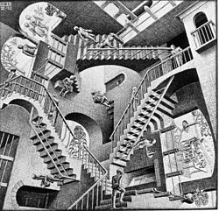
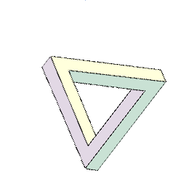

Slide 25
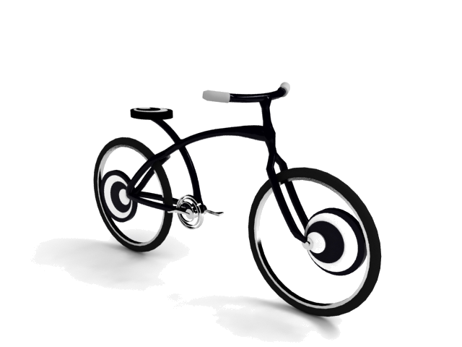

Slide 26
...То... май...и аз почнах май да се интересувам...
Мария

Slide 27
Постановка на заданието
Тема: It’s a kind of magic!
Е, сега и да рисуваме остана да ни накарате!
Постановка на заданието Създаване на интерактивно Оп Арт приложение със средствата на Java

Slide 28
Изисквания
Създаване на Оп Арт изображения със средствата на Java
Интерактивност
Екипи от по 2 – 3 ученици
Собствени проучвания и принос
Време за работа
2 седмици за разработка
1 седмица подготовка за представяне
Форма на работа
присъствено – консултации
самостоятелно (дистанционно) – основна част от разработката

Slide 29
Модел и план за реализация и надграждане
Проучване на съществуващи модели и проекти на Java, реализиращи Оп Арт изображения
Прототип на приложението
Интерактивност
Списък с допълнителни (неучени) възможности на езика
Реализация на цялостен проект
Представяне
Демонстрация
Анализ на работата на екипа
Собствен принос
Проблеми и решения

Slide 30
Реализация
Подходи
от готов модел към реализация и надграждане
от изискванията и средствата към модел
разработка на собствен модел
Наблюдения
мотивация
емоционална ангажираност
поемане на отговорност
динамика

Slide 31
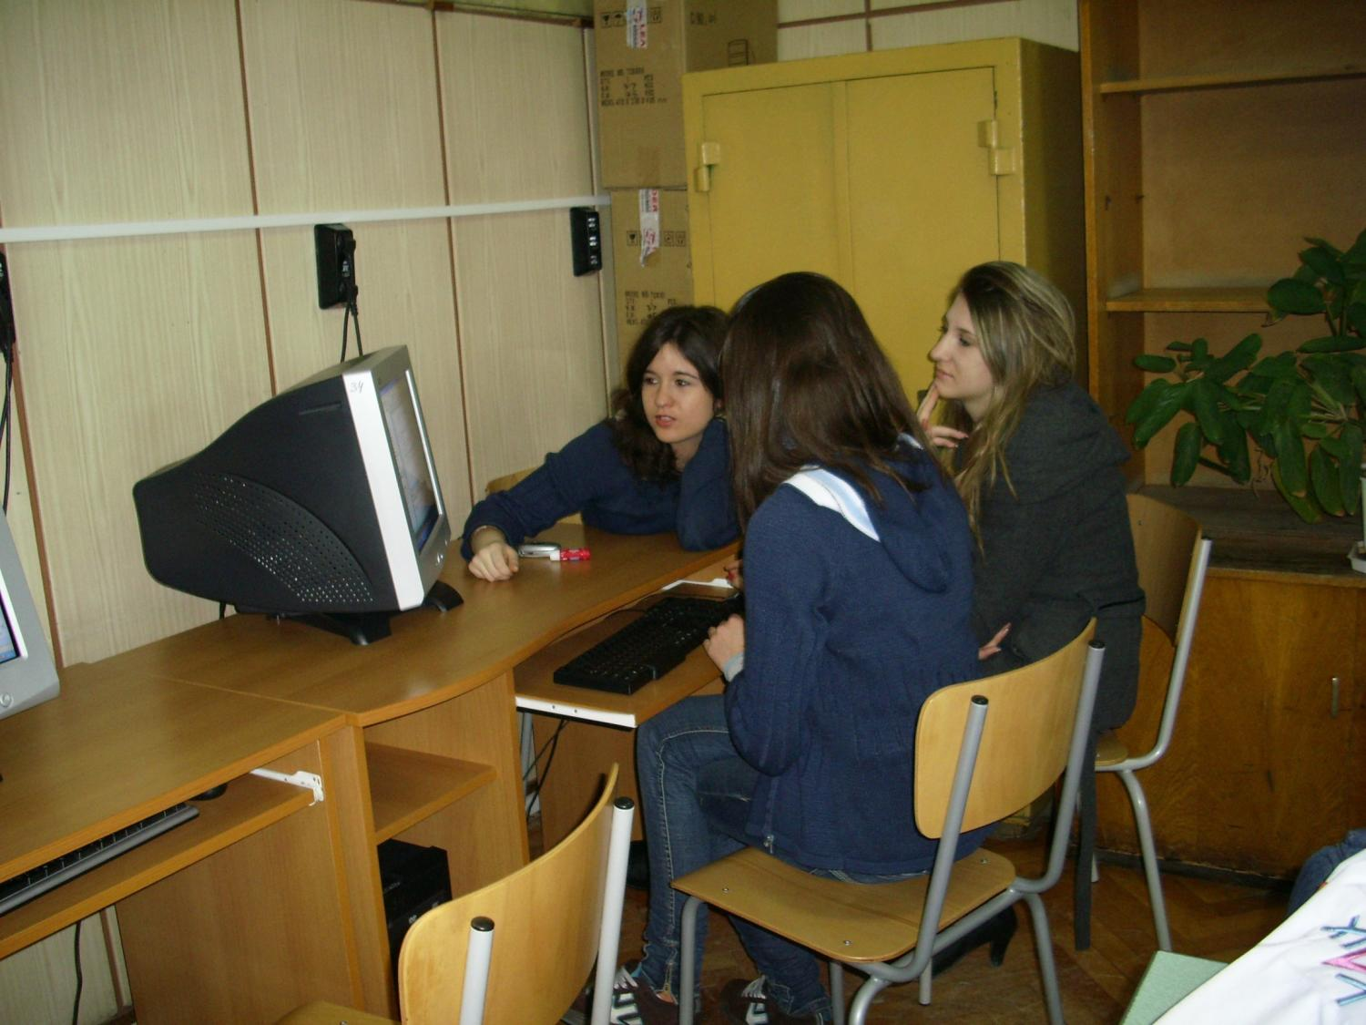

Slide 32
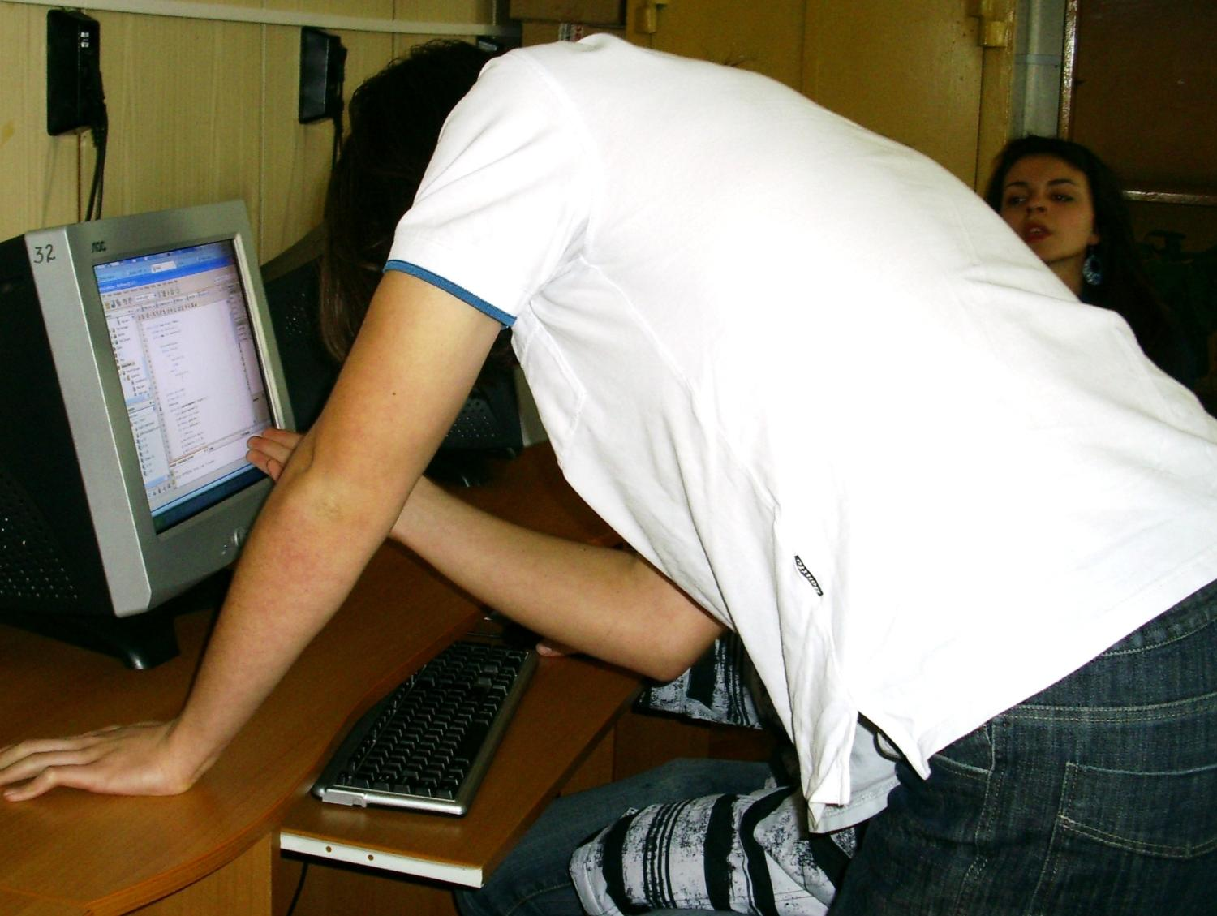

Slide 33
Представяне и защита
Емоции и изненади
Оценяване и самооценяване
критично
аргументирано
Последваща дискусия и споделяне на опит

Slide 34
Младите изследователите откриха и споделиха
Интересни факти и изображения
Що е то наследяване и как да го прилагат
Възможности на езика за настройки на обекти
Нови средства за взаимодействие с потребителя
Начини на реализиране на анимация
Математически функции и приложението им в проекта
Notes:
Демо на някои проекти

Slide 35
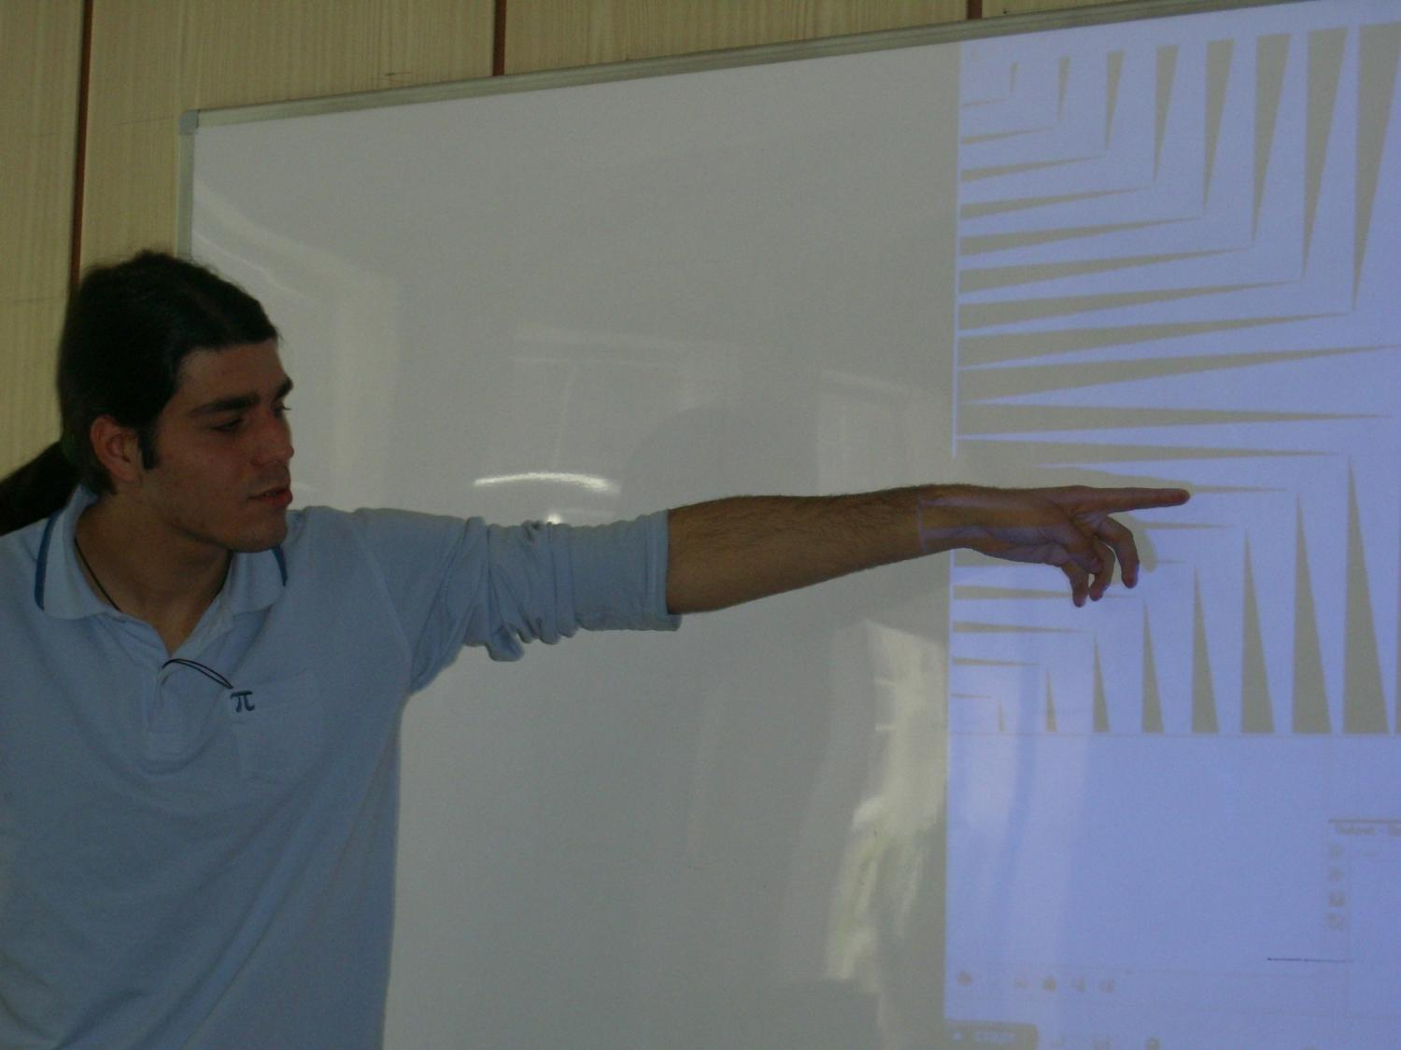

Slide 36
Рефлексия
Това е най-сложното нещо, което сме правили до сега. Сами го направихме!
Наложи се много да се организираме и да работим заедно по Скайп
И проучването беше много интересно! Аз не знаех как се постигат такива илюзии. Мен то ме зариби!
Това с фрейма дето го наследяваме, ако просто ни го бяхте преподали, сигурно нямаше да го разбера
Ако не бяха идеите на Лора... аз го писах, ама тя се сети баш за анимацията и интерактивно как да го направим
Госпожо... аз се кефих най-много, щото ги гледах всичките още преди да са готови
Другият ни проект какъв ще е? Е, поне, нали пак ще е як?

Slide 37
Изводи
Не просто опит за Арт-програмиране, а изкуство за учене и обучение по Обектно програмиране
Предизвикателство с реални, трайни и видими резултати
Ролята на педагогическите методи и ИКТ
Трудо- и времеемко
НО
Резултатът наистина си заслужава усилията!

Slide 38
Заключение

Slide 39
Цели на съвременното обучение
Не тясно свързани с предмета
Умения за намиране на решение на проблем:
оригинално
новаторско
ефективно
Умения за анализ, синтез, оценка (таксономия на Блум).
Notes:
40 – 41: ЖениК

Slide 40
Дизайн на обучението
Интердисциплинарност
Поставяне на личностни и общозначими цели
Обогатени с ИКТ умения за
комуникация
работа в екип
работа по проект
боравене с информация

Slide 41
Предизвикателства пред учителя: Дизайн на обучението
Подбор на минимални начални знания и умения
Подбор на знания и умения, които ученикът да открие чрез изследване
Предвидливост относно
Евентуални проблеми
Ресурси, които потенциално ще бъдат необходими
Необходимото време за работа
Определяне на контролни точки
Notes:
42 – 43: Н
Minimal guided vs learning design

Slide 42
Предизвикателства пред учителя: реализация на обучението
Паралелно следене на развитието на няколко проекта
Бърза реакция при въпроси и затруднения
Търсене на решения на нови и за него въпроси
Не ми пробутвайте Вашето решение!

Slide 43
Споделено: ГОЛЕМИТЕ изследователи
Notes:
ЖениС – за ISSEP

Slide 44
Елиза,
Ники,
Жени & Жени
подкараха колелото
на
предизвикателствата
Включете се и вие!
Notes:
Елиза → ЖениС

